Slide 1
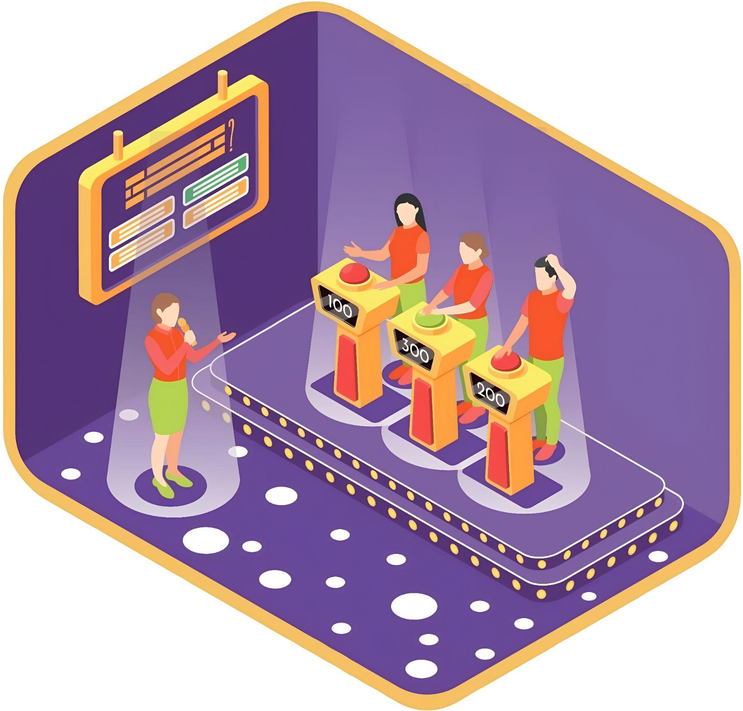

Quizzy
Revue finale
Version 1.0
HNIZDO Thomas
BTS SNIR 2024

Slide 2
Expression du besoin
Immersion : Créer une expérience de quiz/QCM immersive dans une salle avec un affichage sur grand écran.
Ludique : Avoir des pupitres équipés de bumpers et de LEDs.
Évaluation : Gérer la session en cours via une application tablette.
Variété : Proposer des questions sur des sujets spécifiques

Slide 3
Présentation du projet
Objectifs
Tâches
Créer un jeu de QUIZ
Visualiser et gérer le QUIZ
Créer une IHM sur grand écran
Créer une application Android
Créer un(des) pupitre(s)
Communication
Structure Système
Bluetooth 4.0
Un pupitre de jeu
Un écran d’affichage du jeu
Une tablette de contrôle

Slide 4



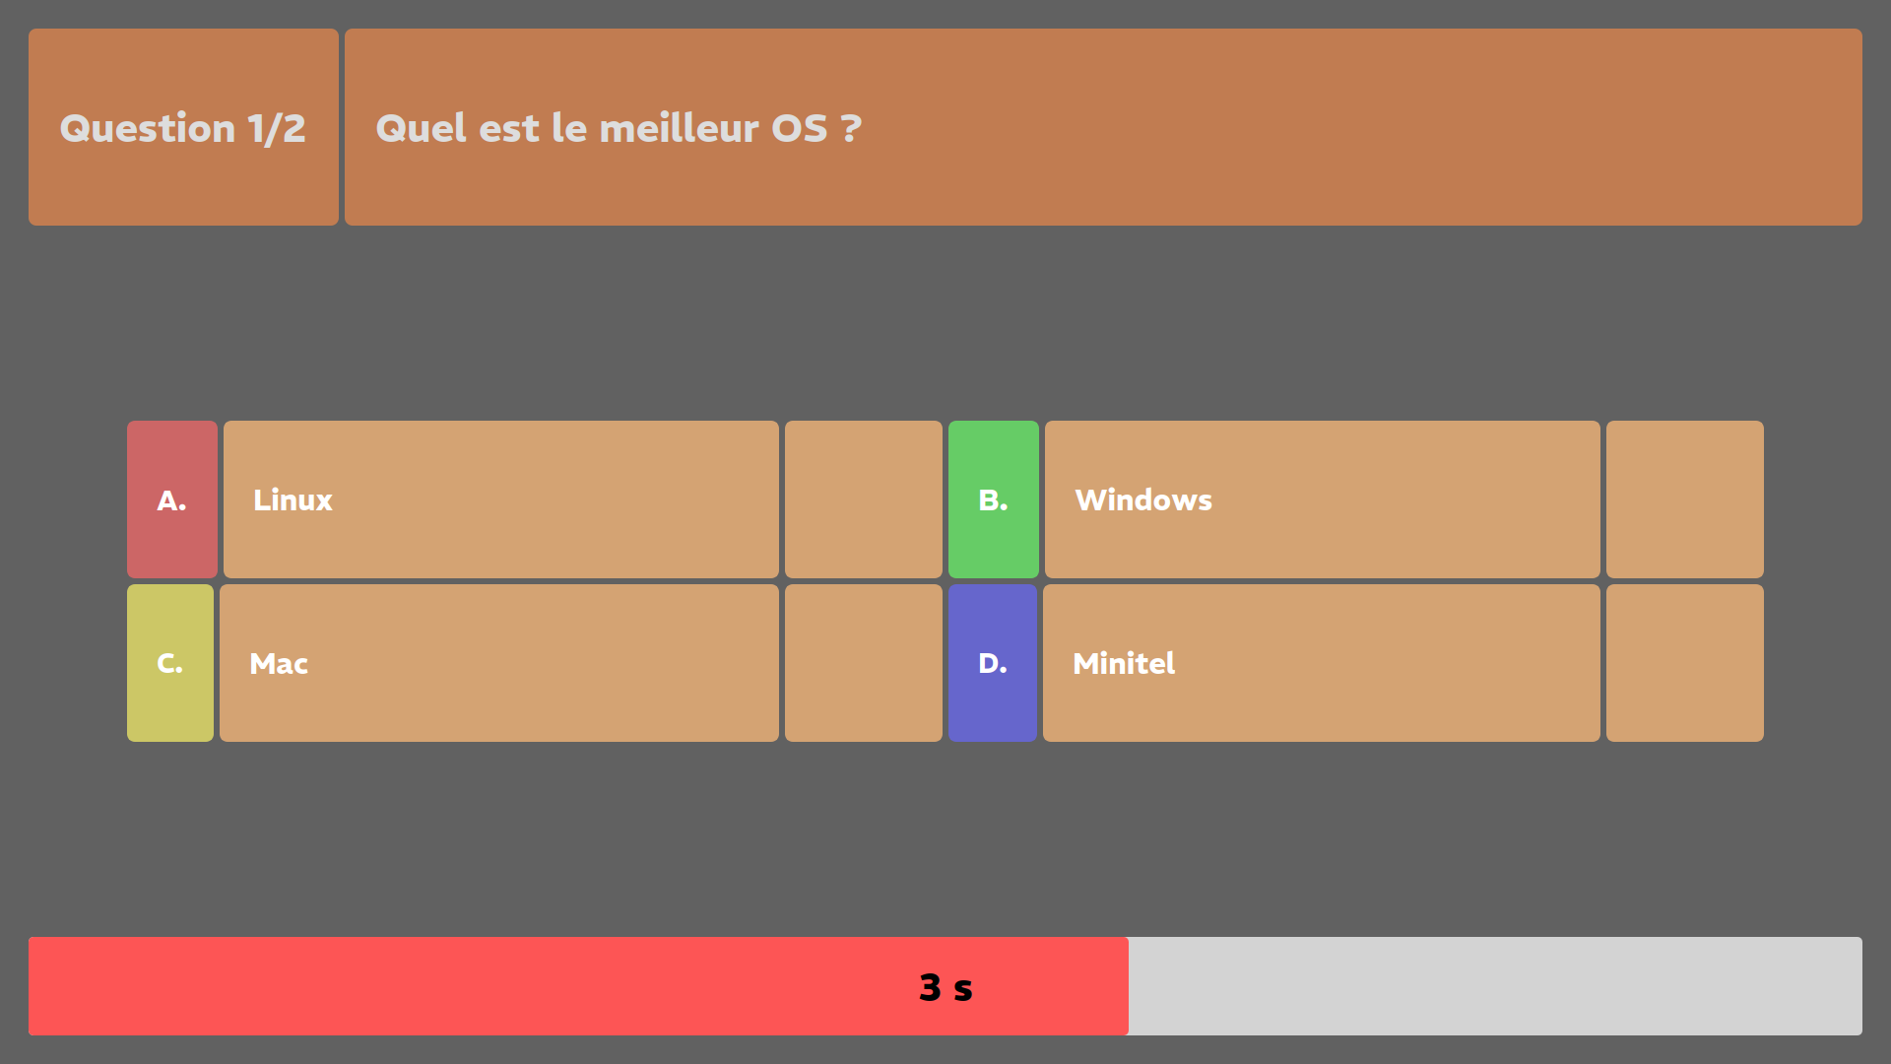
Synoptique du Système
Quiz
Démarrer
Abandonner
Pause
Réinitialiser
Question
Statistiques
Proposition
Proposition
Proposition
Proposition
Pupitre(s) participant(s)

Slide 5


Cahier des charges
Écran-QUIZZY
Afficher un Quiz
Communiquer en Bluetooth (Tablette)
Tablette-QUIZZY
Gérer un Quiz
Communiquer en Bluetooth (Pupitre, Ecran)
Pupitre-QUIZZY
Joueur un Quiz
Communiquer en Bluetooth (Tablette)

Slide 6

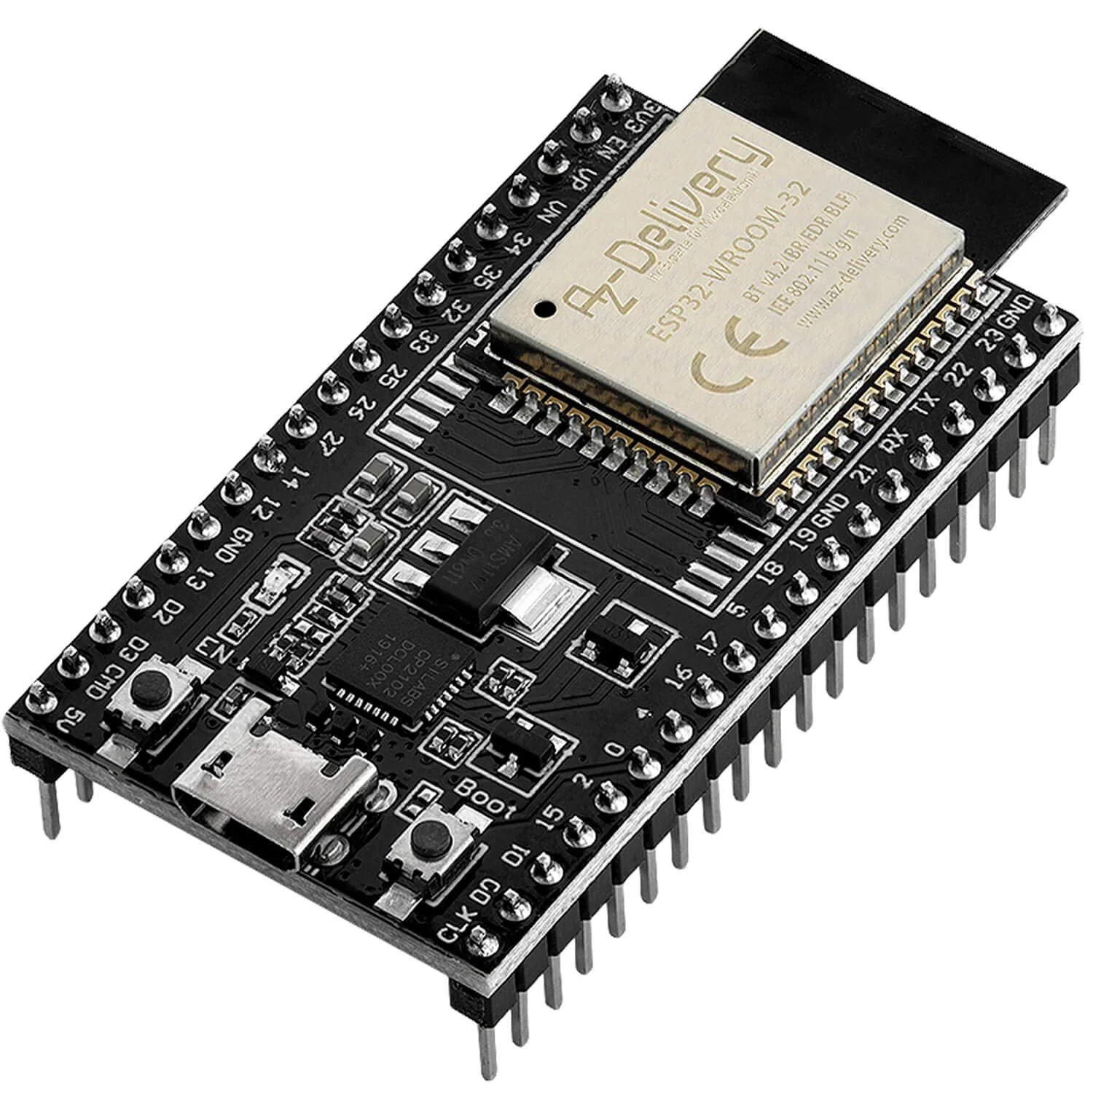


Répartition des tâches
IR-1 : Jules HILLION
- | Module de gestion de quiz
- | Sélectionner un QCM
- | Paramètrer la session
- | Visualiser les résultats
- | Sauvegarder les résultats
EC-1 Matteo GUALEZZI
- | Module de jeu
- | Pupitre
- | 4 bumpers
- | Bandeau leds
IR2 : Thomas HNIZDO
- | Module de visualisation
- | Visualiser session
- | Visualiser question
- | Visualiser réponse
- | Affichage kiosk

Slide 7




Les ressources
Environnement de développement | Qt Creator 4.7.1
Gestion de version | GitHub
Logiciel UML | BOUML 7.11
Gestion de développement | Jira
Gestion de projet | Beesbusy

Slide 8
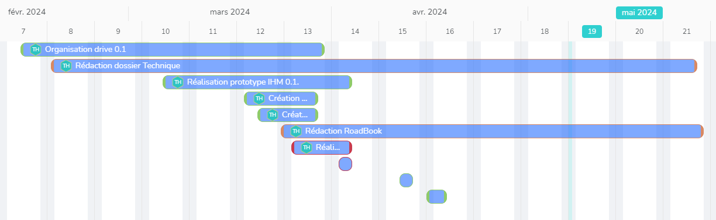
Planification (Beesbusy)

Slide 9
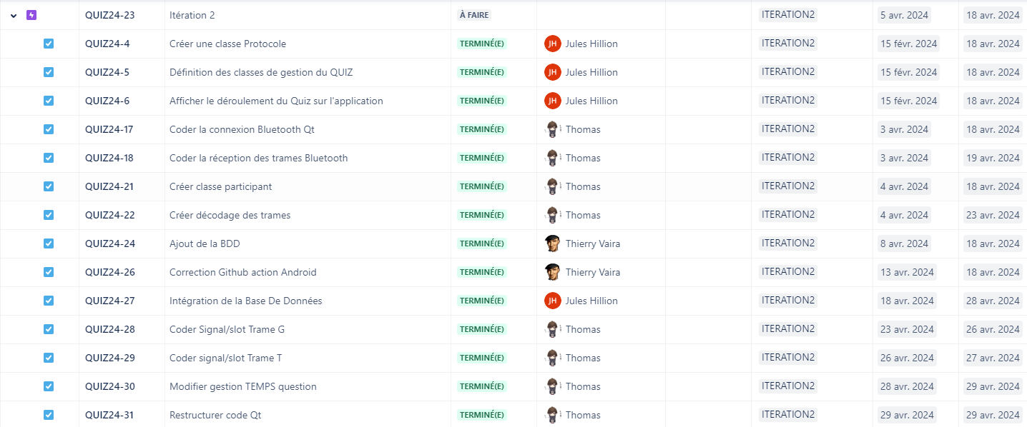
Gestion de développement (Jira)

Slide 10
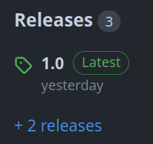
Fonctionnalités
Écran-QUIZZY
Afficher une session de quiz
Afficher les participants
Afficher le numéro et le libellé de chaque question
Afficher les quatre propositions de réponse
Afficher les choix des participants
Afficher un compte à rebours
Dialoguer avec l’application Android en Bluetooth

Slide 11
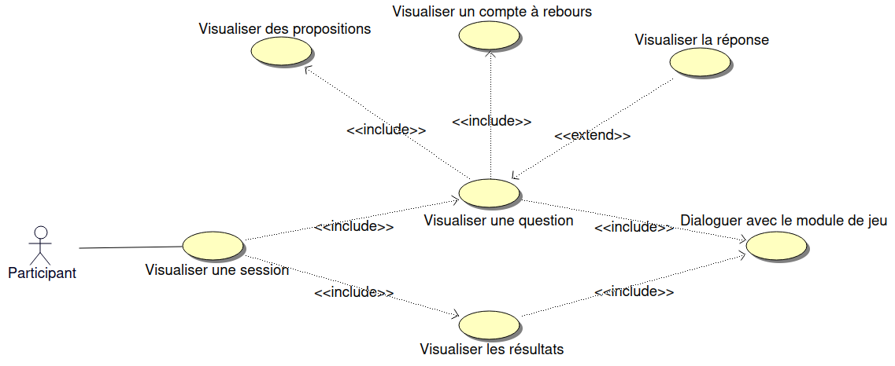
Diagramme des cas d’utilisation

Slide 12
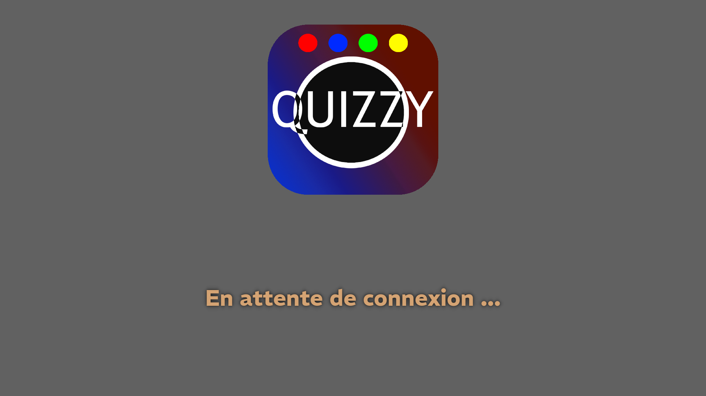
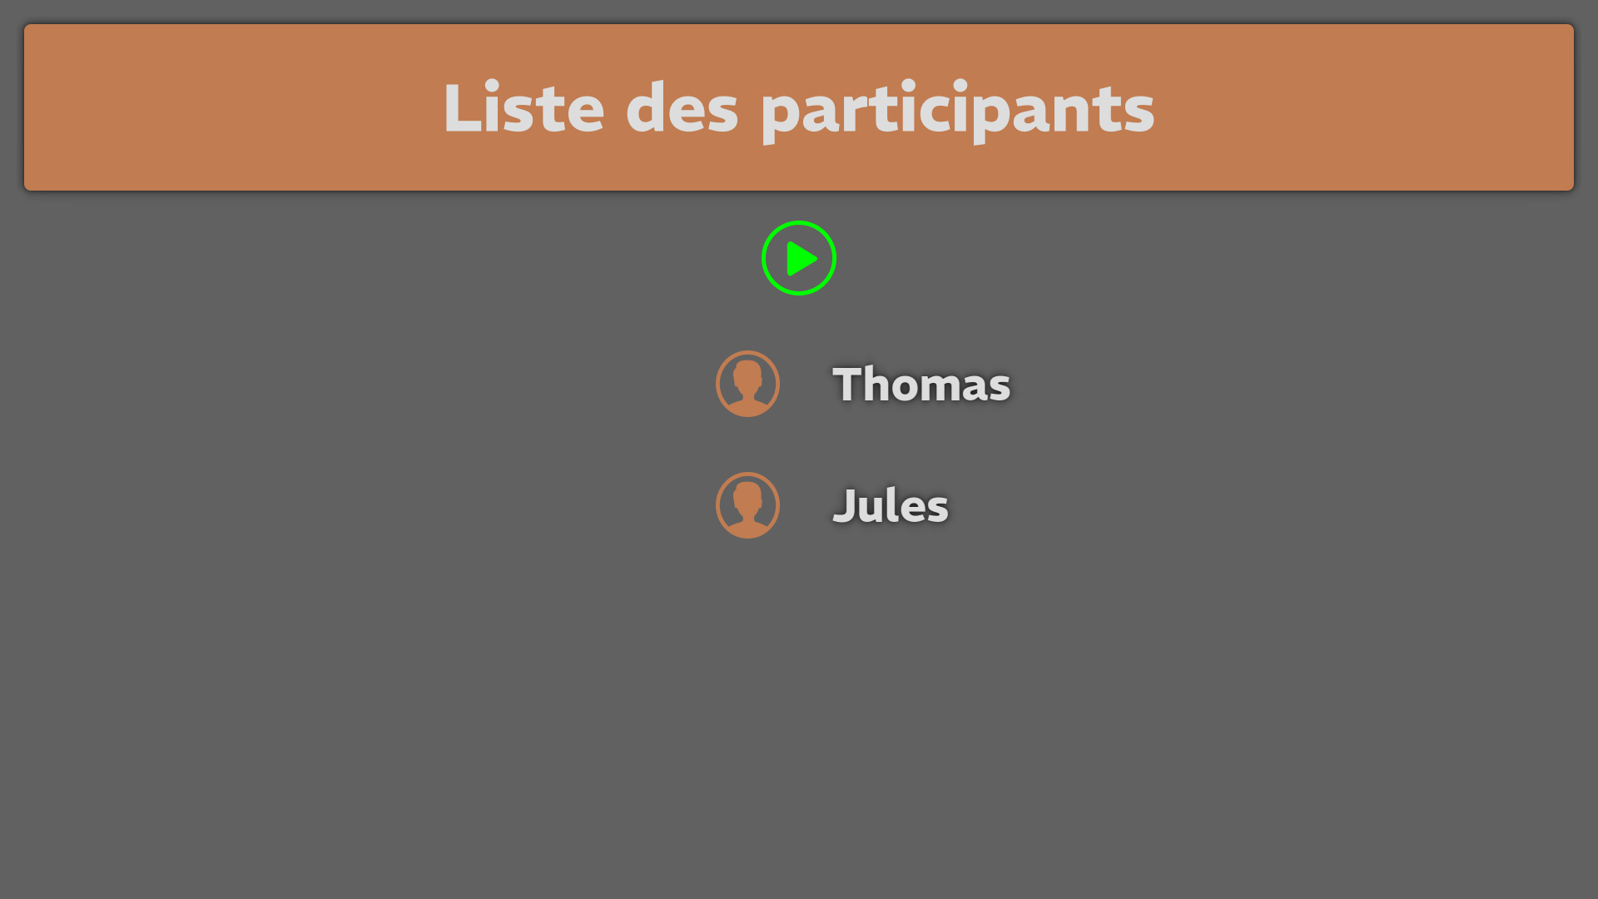
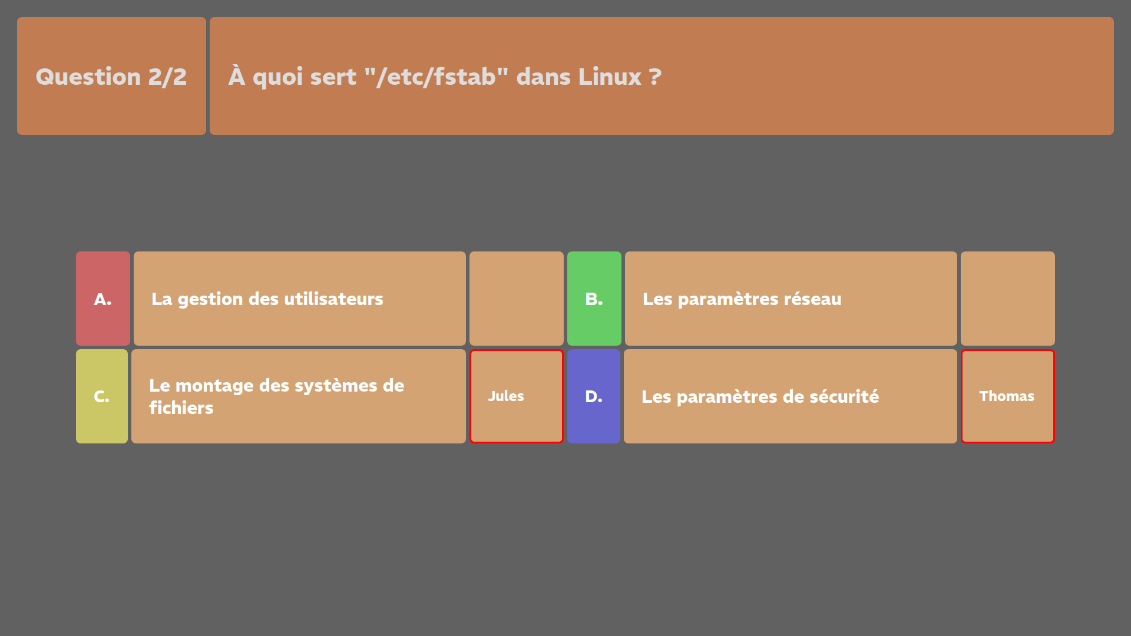

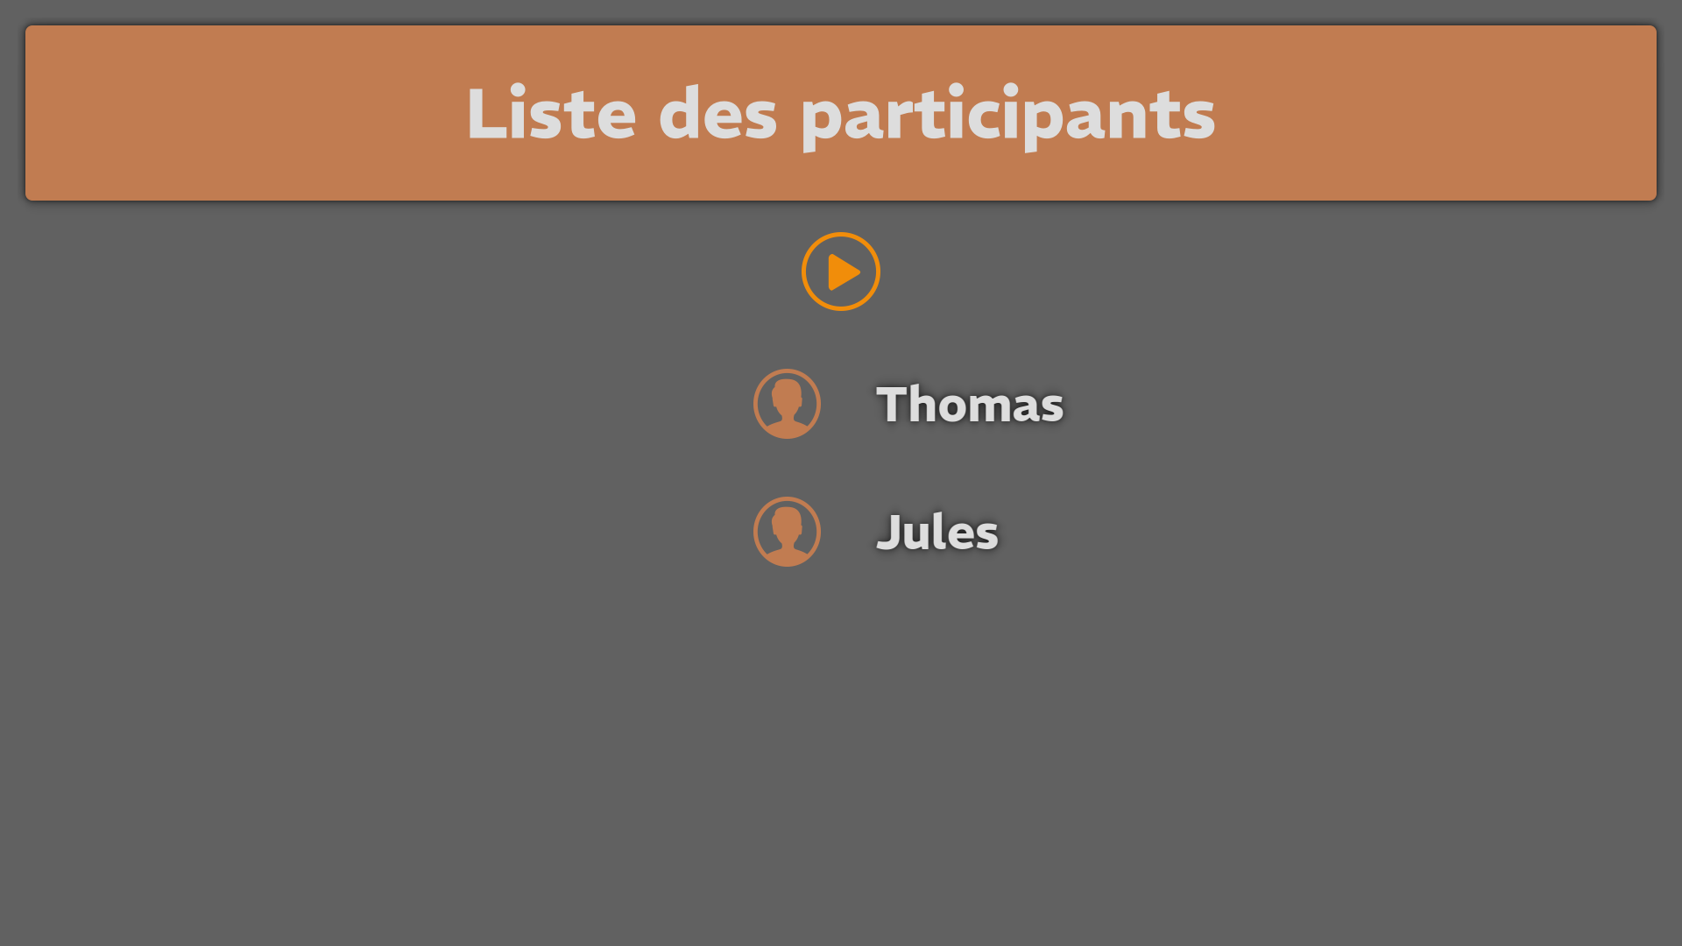
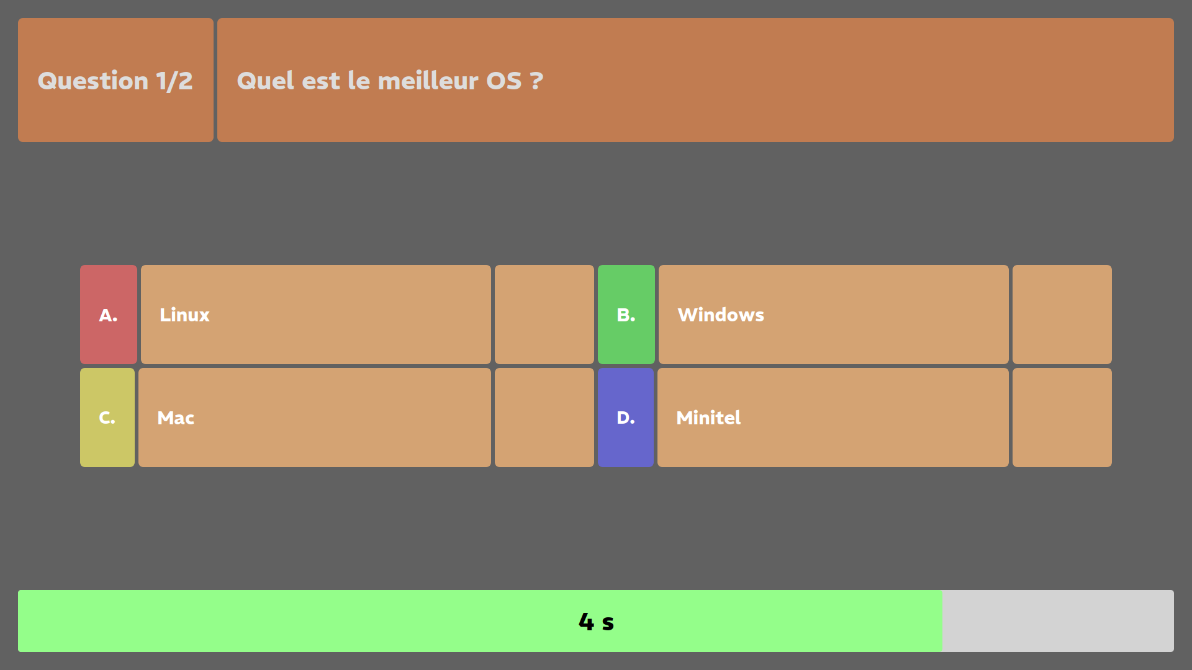
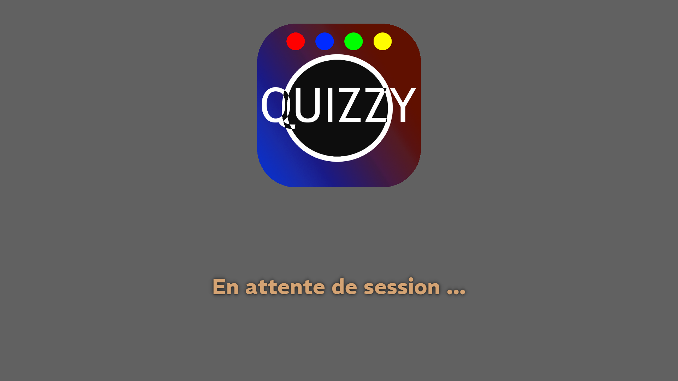
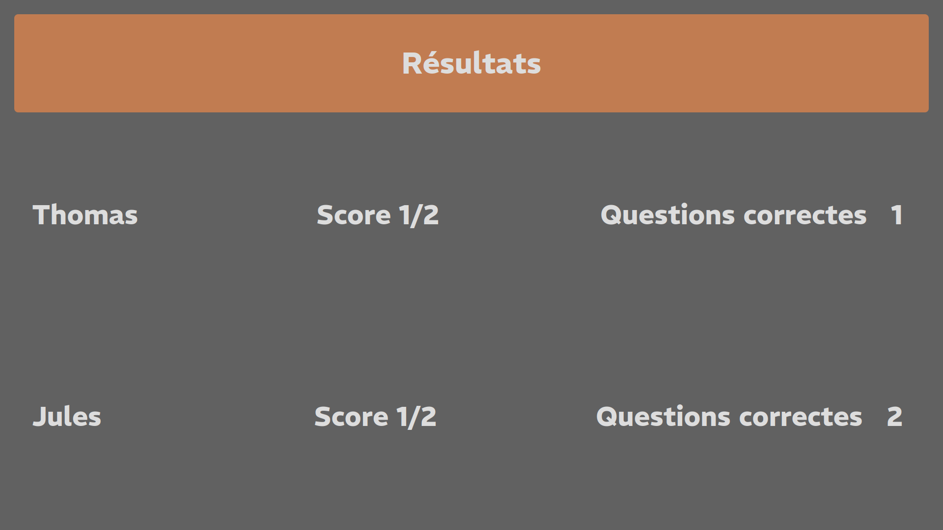
IHM
Notes:
tvaira : Les IHM présentées ici répondent aux cas d’utilisation présentés juste avant

Slide 13
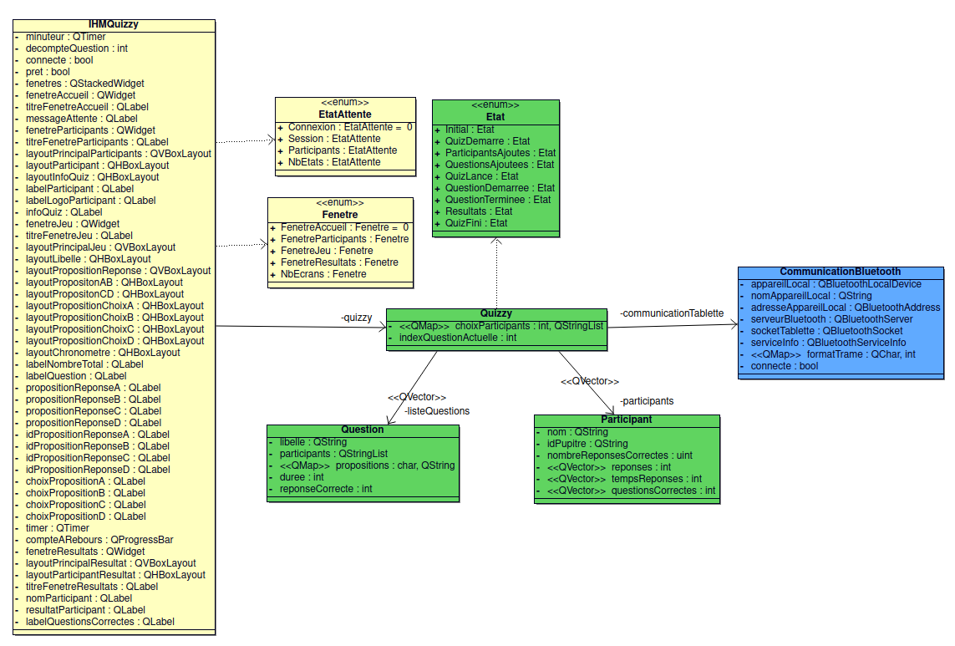
Diagramme de classes

Slide 14
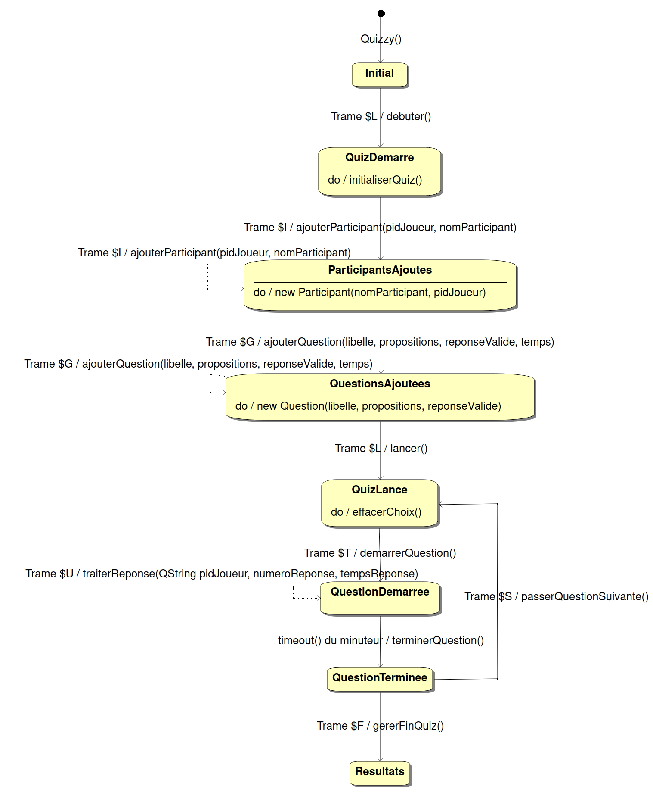
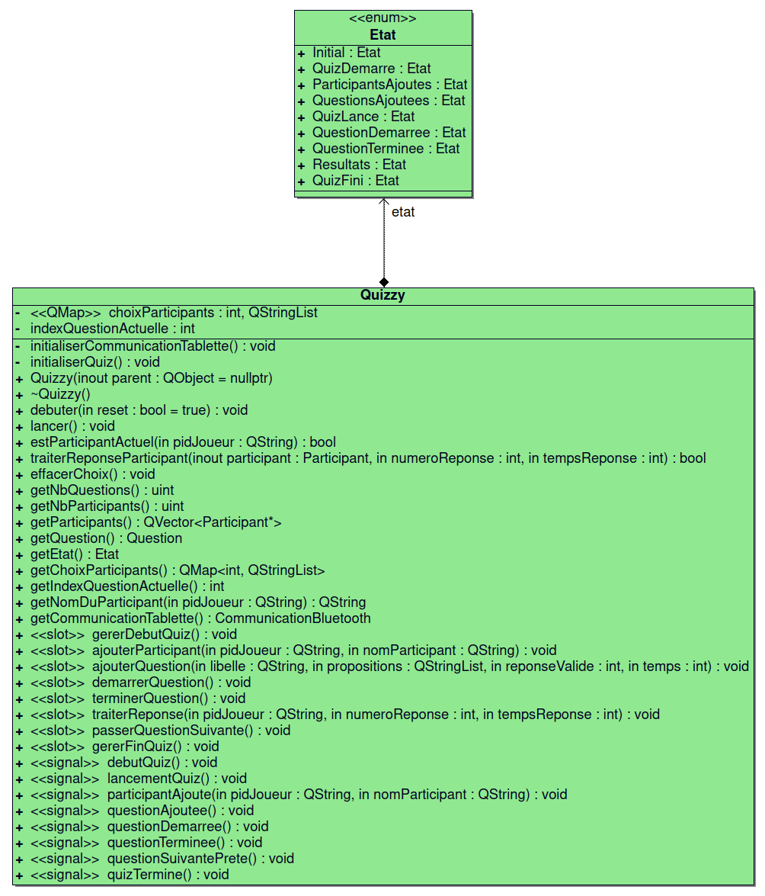
Les différents états d’un quiz

Slide 15
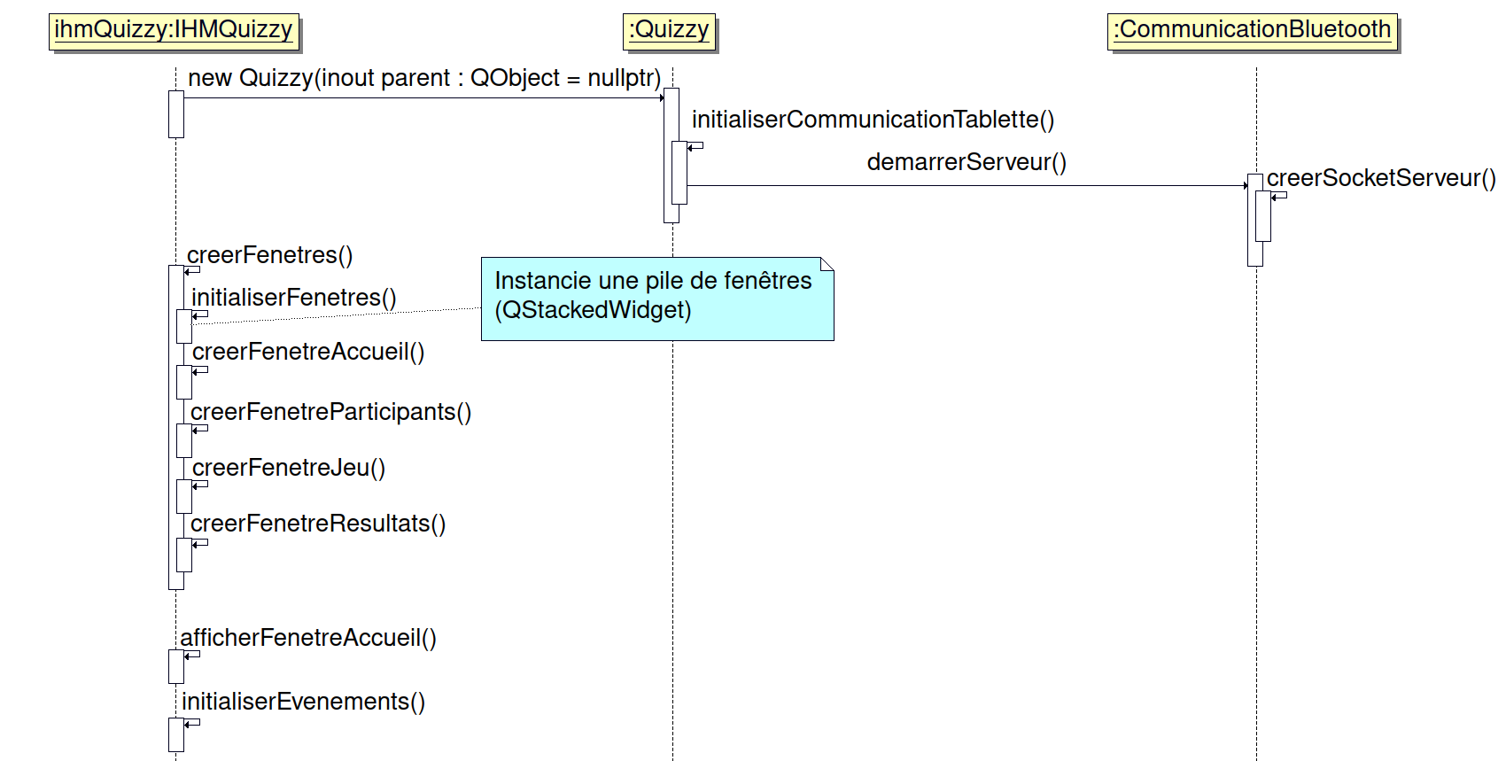
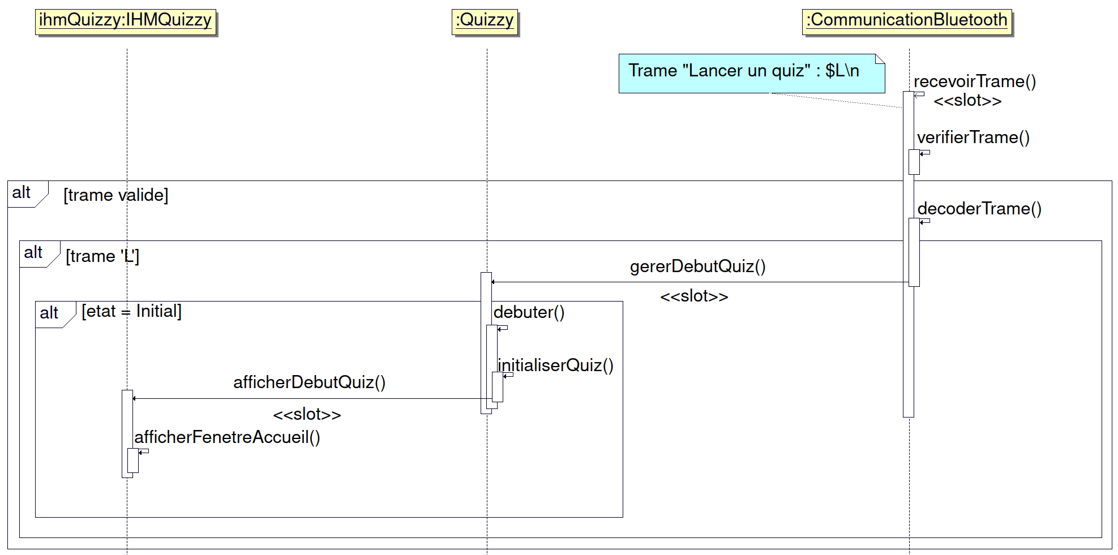
Lancer un quiz

Slide 16
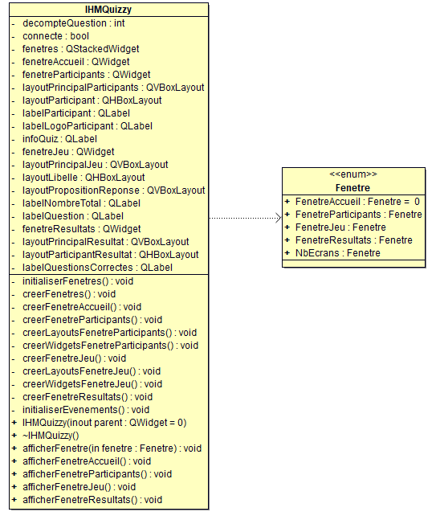
Structure de l’IHM
Fenêtre résultats
Fenêtre jeu
Fenêtre liste participant
Fenêtre accueil
QWidget
3
2
1
0
QStackedWidget

Slide 17
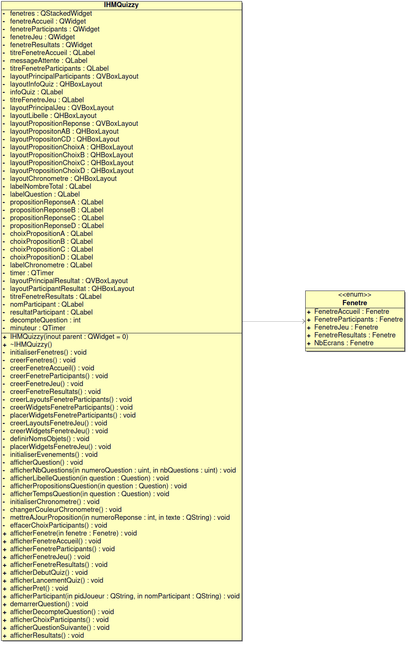
Structure d’une fenêtre
QVBoxLayout
QLabel
QHBoxLayout

Slide 18
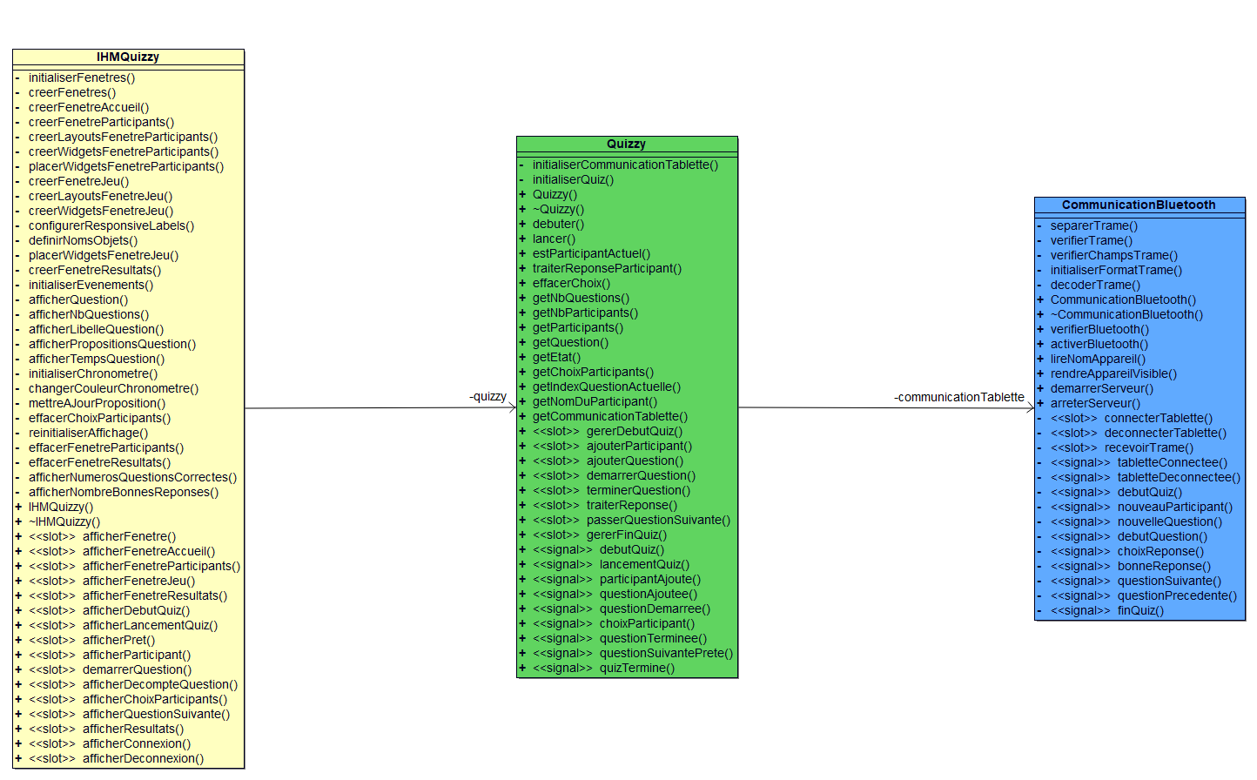
Communication signals/slots

Slide 19
Protocole Tablette-Écran
${TYPE};{DONNEES}\n
L : Lancer un quiz
I : Indiquer un participant au quiz
G : Envoyer une question
T : Signaler le démarrage d’une question
U : Indiquer la réponse choisie par un joueur
H : Afficher la réponse
S : Passer à la question suivante
P : Revenir à la question précédente
F : Finir un quiz

Slide 20
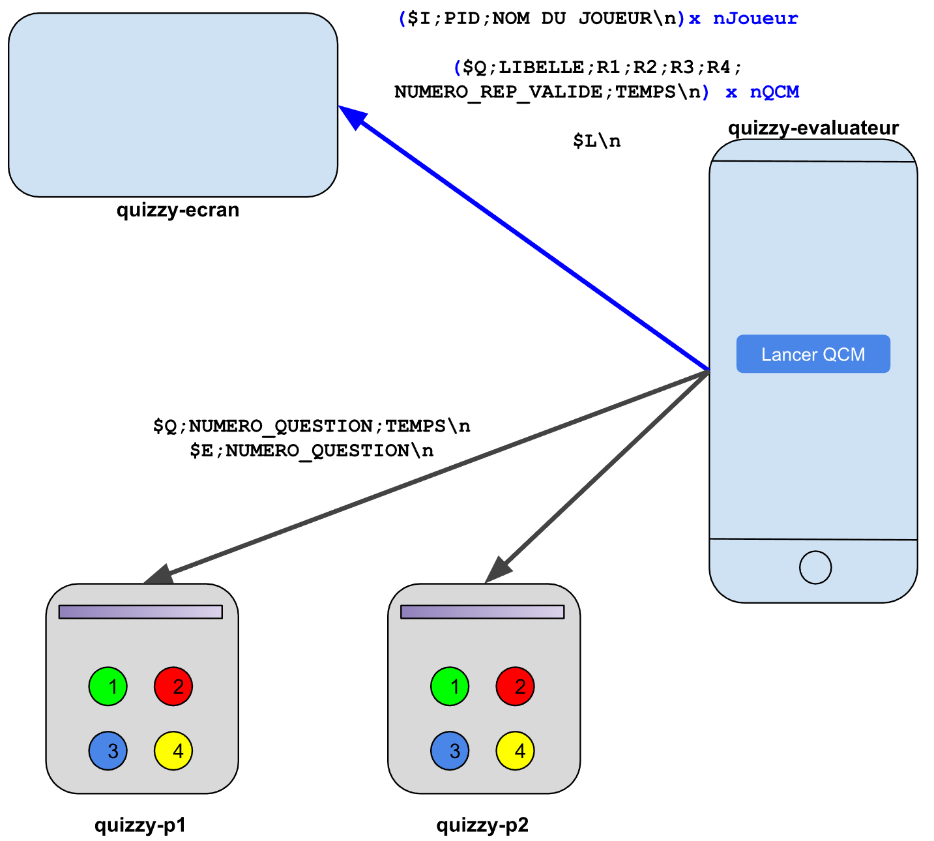
Communication Tablette-Écran

Slide 21
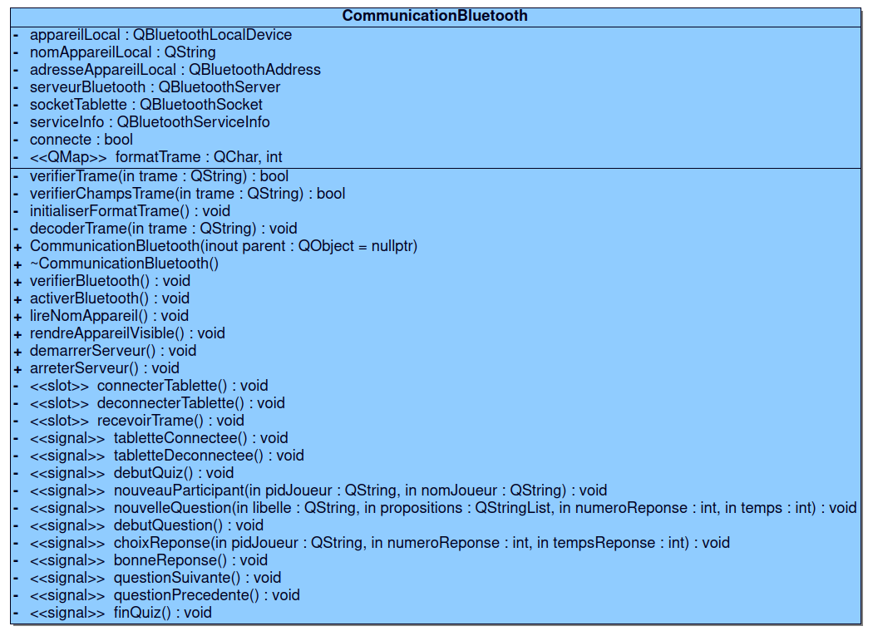
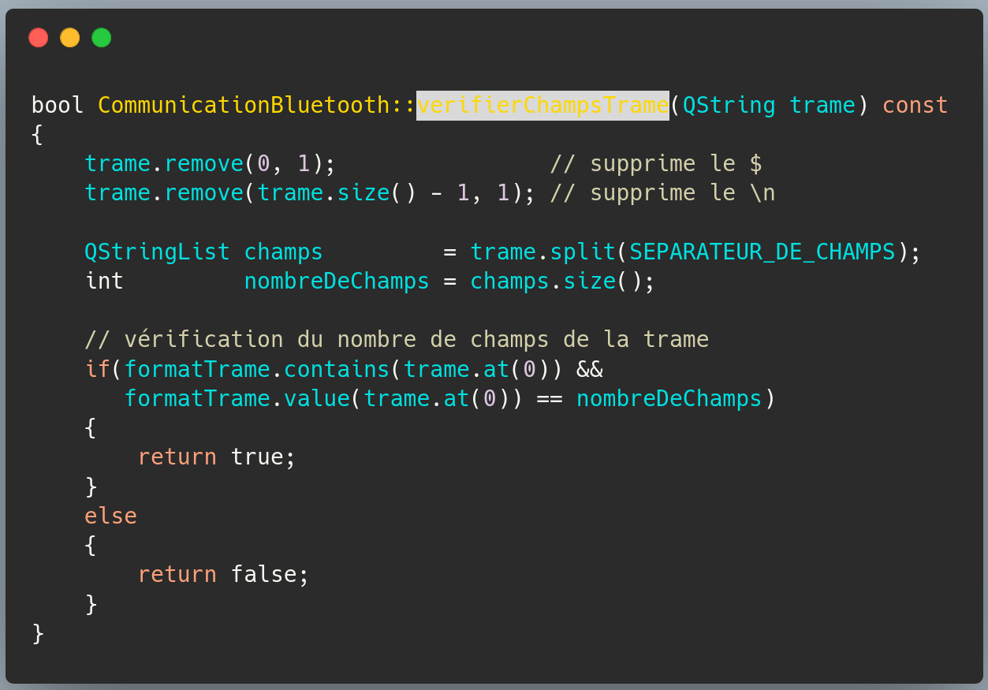
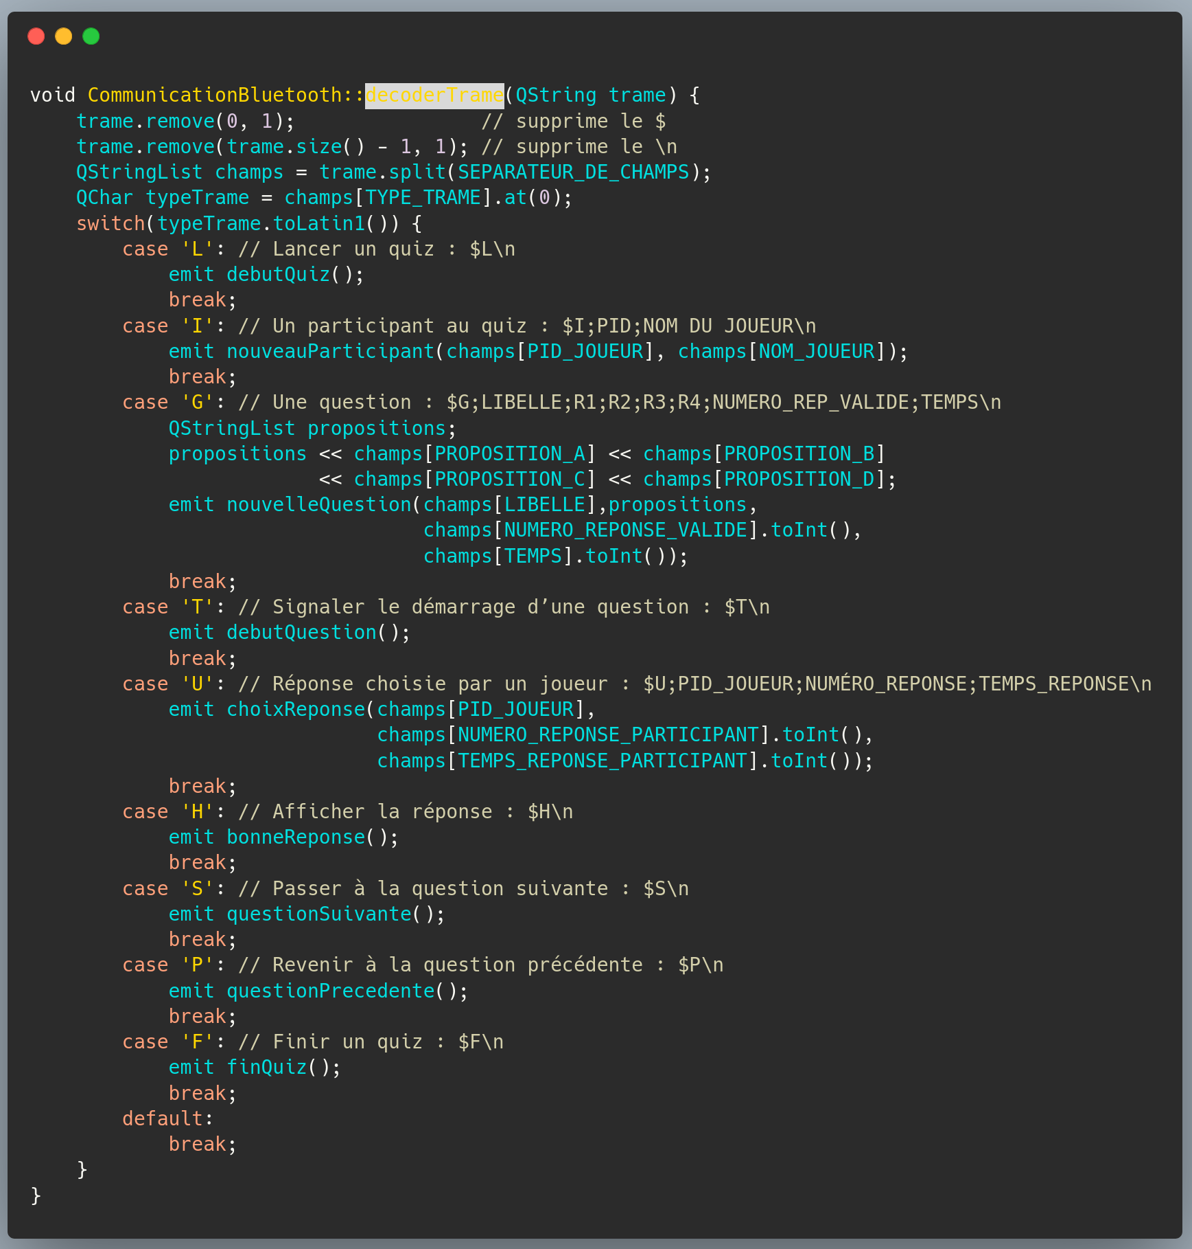
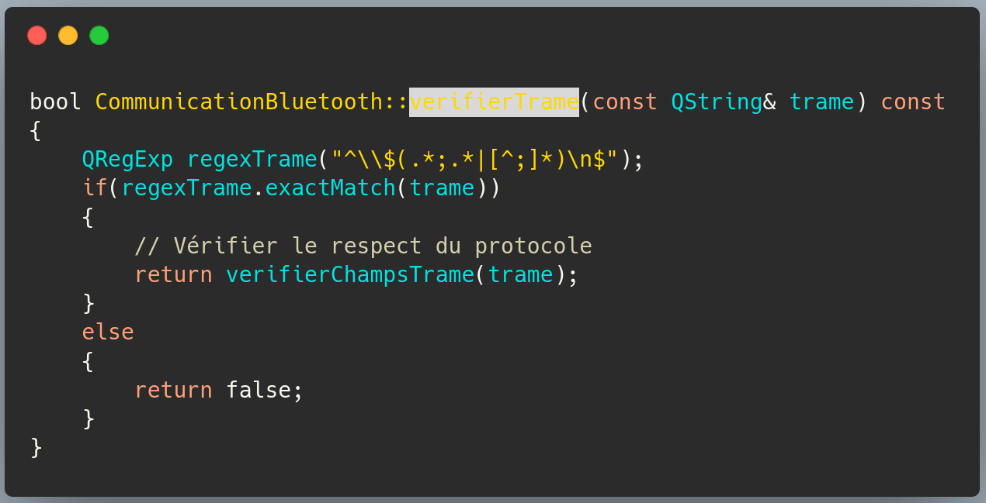
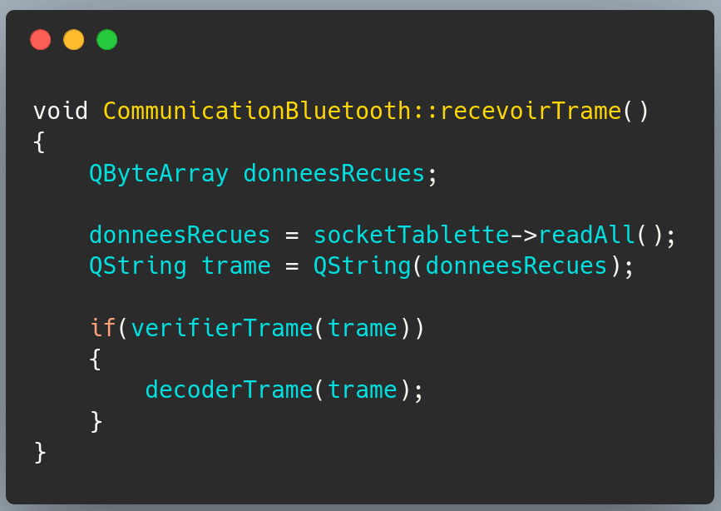
Communication Bluetooth

Slide 22
Recette
Fonctionnalités | OUI | NON
Afficher les participants | ✔️
Afficher les questions | ✔️
Afficher les choix des participants | ✔️
Afficher les résultats | ✔️

Slide 23
Conclusion

